Slide 1
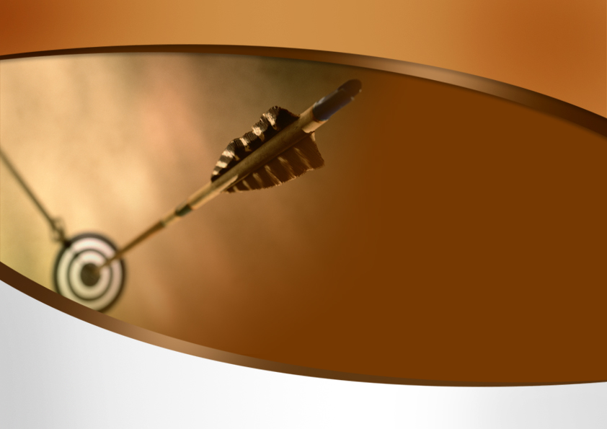
Sanghwa
Hi-Speed ARM9 Core
Proposal
R&D Div 2
Version 1.1

Slide 2
Mission Objective
상화 고유의 서비스 가치를 높이기 위한 기반
Hi-Speed ARM 9 Core Solution
의 필요성 분석

Slide 3
Agenda
목표
Needs of Hi-Speed ARM9
S-AXI Application Plan
기대 매출
Example Platform

Slide 4
목표
Advanced SoC Platform
  Hi-Performance ARM9 Solution 확보
상화만의 가치를 제공하는 ARM 9 Solution 확보

Slide 5
Needs of Hi-Speed ARM9
ARM9의 속도의 한계와 ARM11의 고가격으로 인해 Hi-Speed ARM에 대한 Customer의 Needs 발생
Operation Freq
500~550MHz
ARM11
ARM11 이상의 시장에 접근 가능한 회사는 TI와 Motolar를 제외 하고 거의 없슴.
고속 ARM9 에
대한 필요성
대부분의 ARM11 검토 중인 회사는 고속 ARM9 솔루션의 부재로 검토하는 회사임.
Application Area
Multimedia IC
Mobile Application
200~250MHz
SetTop Box
ARM9
Karaoke
Etc…
50~70MHz
ARM7
$250K
$350K
$970K
License Fee

Slide 6
S-AXI Application Plan
ARM9의 고속 성능을 살리기 위해 ARM9 + AXI 솔루션을 제공하여 Platform의 활용도 극대화 함.
ARM9
ARM9
AHB
AXI
AHB BUS
AXI
AXI 버스 효과와 고속 ARM9 의 효과를 극대화 할 수 있슴
상화의 ARM Platform에 대한 가치 상승 효과 기대
AXI의 효율성 증가 ➔ Platform의 성능 향상
  1 : M * 1.25
  통상 Master의 개수가 4로 보면 최대 5배의 성능 상승 효과가 있슴.

Slide 7
H/W IP Vs Hi-Speed ARM
DMB 개발의 경우 고속 ARM을 사용할 경우 개발 Cost와 양산 Cost 줄일 수 있으므로 업체가 보다 좋은
선택을 할 수 있음.
Increase Die Area
H/W IP
Develop cost or
License fee
$400K
ARM License
$300K
S/W License Fee
$100K
ARM License
$200K
H/W IP
Hi-Speed ARM

Slide 8
기대 매출
$500K의 추가 투자로 3년간 1억 1천만 불의 매출이 증가를 기대할 수 있음.
연 도 |  |  |  | 2007 | 2008 | 2009 | 합계
R&D Div2 프로젝트 |  |  |  | 2 | 3 | 4
외주 프로젝트 |  |  |  | 2 | 3 | 4
R&D Div 2
라이센스 료 |  |  | [$K] | 200 | 180 | 150 | *****
판매 수량 |  |  | [EA] | 1500000 | 3000000 | 4000000
Unit Price |  |  | [EA] | 10 | 10 | 10
년간 양산 매출 |  |  | [$M] | 15 | 30 | 40 | 85
외부 프로젝트
라이센스 료 |  |  | [$M] | 0.8 | 1.08 | 1.2 | 3.08
외부 성공 프로젝트 |  |  | [Code] | 1 | 2 | 3
년간 판매 수량 |  |  | [EA] | 500000 | 800000 | 1000000
Unit Price |  |  | [$] | 5 | 5 | 5
년간 양산 매출 |  |  | [$M] | 2.5 | 8 | 15 | 25.5
연간 매출 합계 |  |  |  | 17.5 | 38 | 55 | 110.5
ARM Hi-Speed
$500K
ARM License
$2.5M
+ $500K
위 계산에서 Normal speed ARM에 대한 매출은 제외 함.
순수하게 고속 ARM을 사용했을 경우로 한정함.

Slide 9

Example Platform
SDRAM/ROM/RAM
SDRAM
External
Audio CODEC
NAND Flash
Slave MUX
8/16bit
8/16bit
8bit
UART x 4
SDRAM
Interface
Sound Engine
NAND Flash
Interface
Remap &
Pause
SDRAM/
ROM/RAM
Interface
Internal SRAM
2KB
FFT
FFT
GPIO x 32
ARM926EJ
&
AHB wrapper
&
ICache 16KB
DCache 16KB
DMA (x2)
AHB2APB
Bridge
ARM926EJ
&
AHB wrapper
&
ICache 16KB
DCache 16KB
(1M+?)bit
SRAM
Timer x 4
PWM/PPM
Decoder
Arbiter
TIC
Default Slave
M2S/S2M MUX
USB2.0
Host & Device
IDE
Controller
WDT
DDRSDRAM
Interface
2D Graphic
Controller
I2C/I2S/
SPI(x2)
Interrupt
Controller
CRT Controller
JPEG Decoder
JPEG Decoder
System PLL
150MHz
PMU
Audio PLL
50MHz
16bit
External Video
Input
ADPCM
I/F
Reset
Controller
Video Encoder
ADC (8~10bit)
48MHz
HDD
DDRSDRAM
Video
In/Out
touch screen/battery
Spec에서 제외됨.

Slide 10
Discussion

Slide 11
Document version
1.0 Created
1.1 매출 액 수정 함.

